Slide 1
デザイン クロージャの概要
2025.2

Slide 2


目的
この章では、次の項目を学習します。
目的 01
デザイン クロージャとは何か
目的 02
デザイン クロージャの 3 つの柱
目的 03
ビヘイビア、タイミング、消費電力クロージャのフロー
目的 04
TTM(タイム トゥ マーケット)を確実にする手法

Slide 3
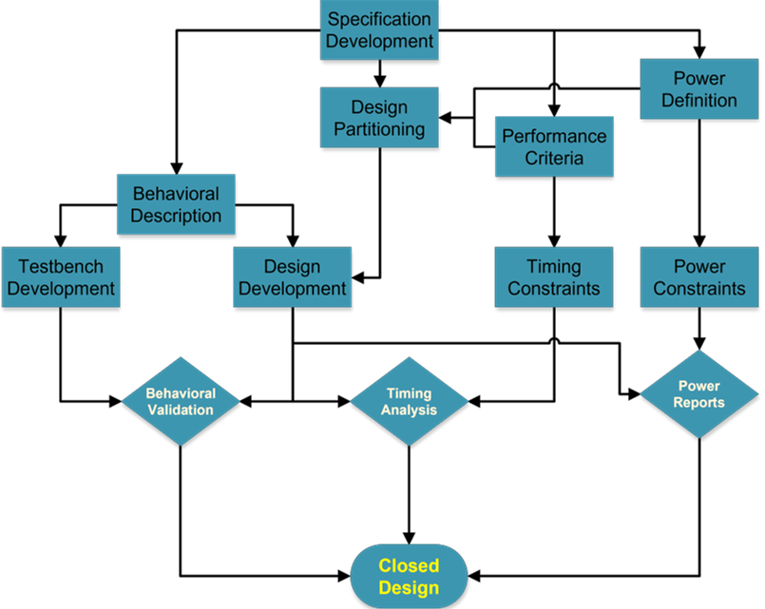
デザイン クロージャの概要
フロー図を再作成してください。
目標を達成するためにデザインのすべての側面を制約するプロセス
個別かつ独立して処理する
問題
システムが複雑すぎる
ソリューション
同時に解決する
従来のアプローチ
Notes:
Design closure is the process of properly constraining all aspects of your design to meet its stated goals.
Currently, there is no formal methodology in place for design closure; however, we can outline many of the critical points.
A design begins with the development of the specifications. The specifications cover all salient points of the design—from the environment that the system must operate in, the amount of power available, what the design must (and must not) do, and how quickly the system must respond to stimulus.
Traditionally, designers handle one aspect and, once it’s working, move to the next; however, with the complexity of today’s systems, this method is likely to fall short as there are many, many variables that must be solved and by forcing a solution in one location, it will likely break something elsewhere in the design.
So, to achieve design closure more efficiently and productively, let’s look at the three pillars of design closure.

Slide 4
デザイン クロージャの 3つの柱
ビヘイビア
機能の正しさ
スティミュラスに対するデザインの反応
タイミング
確実な動作
ばらつきを考慮した遅延計算とセットアップ、ホールド検証
消費電力
消費電力と動作保証熱範囲
スイッチング率の予測と低減、スイッチング率に基ずく消費電力計算
Notes:
While there are other aspects to design closure and constraints, the three primary pillars of design closure are behavior, timing, and power.
Behavior is how the design reacts to stimulus; that is, does it do what it’s supposed to do?
Timing is comprised of two sub-elements: The overall performance of the design and the movement of signals within the device relative to the setup and hold times.
Finally, power covers how much current is consumed to get the job done. Perhaps more critical to this realm is how much heat is produced and dissipated by the design running in the specified part.

Slide 5
それぞれの柱を閉じる方法 - ビヘイビア
シミュレーションによる動作の確認
テストベンチで動作スティミュラスを供給する
デザインの期待される動作をテストベンチで記述する
スティミュラスに対するデザインの反応を検証する
検証IPを使ったセルフチェック テストベンチで検証する
Notes:
Behavior can be checked using simulation. A test bench can be created that supplies a known stimulus to the design.
An appropriately crafted test bench can extract the response provided by the design and verify that the design’s reaction is correct for the stimulus provided.
This kind of test bench is known as a “self-checking test bench” and is an especially useful capability when the design is being tested by multiple designers or must be run repeatedly.

Slide 6
それぞれの柱を閉じる方法 - ビヘイビア
望ましいテストベンチストラテージ
実行結果を判断しやすい
モジュールごとに検証する
デザイン内で機能している要素と 機能していない要素を区別しやすい
「OK」または「ERROR」メッセージが生成される
キャプチャされた現実世界のデータをスティミュラスとして使用する
Notes:
A single “OK” or “ERROR” message can be produced as a result of running the test bench, or a more sophisticated module-by-module test can be performed that highlights what elements are working or not within the overall design. These advanced test benches can use files filled with captured data from real-world situations.

Slide 7
それぞれの柱を閉じる方法 - ビヘイビア
ソフトウェア シミュレーション
最上位シミュレーション テストベンチ
作成が難しすぎる場合、ハードウェア検証を使用可能
Vivado™ アナライザー VIO および ILA IP の使用
リアルタイムでデザインのデータをモニタし変更できる。
データを上書きした時点から引き続き検証できる。
下位モジュール
上位モジュールと組み合わせる前にモジュールレベル検証を完了させておく。
実行が遅い
論理の深い部分の信号へのアクセスできる
正常な部分はハードウェアで実行し、未検証部分をシミュレーションする
混合ハードウェア/ソフトウェアシミュレーション
長時間のシミュレーション作業に対する問題を軽減する
実行が早い
Notes:
Simulations are generally slow to run but provide access to deeply buried signals for debugging. We now have the capability of mixing simulation with hardware so that a previously validated module can run in the hardware at nearly full speed while the portion of the design in question is simulated. This greatly reduces simulation time and reduces issues caused by long simulation runs.
If top-level simulation test benches are too difficult to create, hardware validation can be employed. With the Vivado analyzer VIO and ILA IPs, data can be injected and extracted from a design in real time and validated post capture to determine if the behavior is correct. Key points in the design can be monitored as indicators of where a behavior might not be met.
Generally, lower-level modules are verified in simulation before being combined with higher-level modules until a point where the balance point between writing a meaningful test bench and validating in hardware is reached.

Slide 8
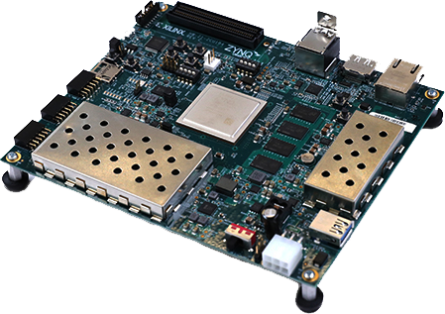
ビヘイビア フロー
シミュレーションとは、実際のデザインの動作をソフトウェア環境でエミュレートするプロセス
RTL デザイン (.v、.vhd)
RTL/ビヘイビア シミュレーション
合成
合成後
論理シミュレーション
インプリメンテーション
インプリメンテーション後
タイミング シミュレーション
ハードウェアの検証
タイミング検証で保証する。
ビットストリーム/PDI
Notes:
Simulation is the process of emulating real design behavior in a software environment.
AMD supports three primary points where users can perform simulation verification in an FPGA design flow.
These points include RTL or behavioral simulation, post-synthesis functional simulation, and post-implementation timing simulation.
The structure of an HDL file at these stages is logically the same but different in terms of usage and capabilities.
The final output of these stages will be used for validating the hardware by dumping the generated bitstream or PDI into the evaluation board.

Slide 9


それぞれの柱を閉じる方法 - タイミング
全体的なパフォーマンスの解析
以下を含む:
期待クロック速度を実現できることを確認
レイテンシ: マルチサイクルパスの条件を満たすことを確認
測定されたパラメータ:
インプリメンテーション後のシミュレーション
内部タイマーまたは Vivado™ アナライザを備えたハードウェア
ネットごとの信号伝搬
以下を使用して達成する:
タイミング制約でクロック速度、パルスの形を与える
インプリメンテーション後のタイミングレポートで制約が満たされていることを確認する
Notes:
Timing has two components. The first is overall performance, which includes how quickly the design or sub-design can produce a result (that is, speed) and how long from the time that the data appears at the input to a module until the result is generated (that is, latency). These parameters can be accurately measured in post-implementation simulation or in hardware using either internal timers or the Vivado analyzer.
The second component is ensuring that the signals have enough time to move from one place to another. This is achieved using by timing constraints and by evaluating the post-implementation reports to ensure that these constraints have been met.

Slide 10
従来のタイミングと消費電力クロジャフロー
従来のアプローチ: デザイン上のタイミングを閉じた後、電力を確認する。→繰り返しが多い
配置配線
タイミング クロージャ
タイミングは
クリーンですか?
いいえ
あり
消費電力クロージャ
Notes:
The traditional approach is to close timing on a design first and then look at power.
Here, you can see that the flow starts from place and route. This is followed by report timing, which will typically iterate until a clean timing run is generated. Depending on the design and the Fmax, this can be quick, or it can be a time-consuming process.
Once the timing is clean, the next step is power closure.

Slide 11
それぞれの柱を閉じる方法 - 消費電力
供給電力に対するマージンの検証
無駄な発熱を減らす。
数値演算集約的なアルゴリズムは、次の場所に実装できる:
APU/RPU
プログラマブル ロジック
AI エンジン ブロック
これらのドメインを混在させる
全体的な動作速度と消費電力のバランスを取る
消費電力分析ツールで解析する
デザイン サイクルの後半で実機測定を行う
Notes:
Power closure impacts board design from the standpoint of ensuring that the device is receiving sufficient clean power for each rail as well as getting rid of the heat produced by the device. This is not, however, a strict board issue as a designer now has a tremendous amount of flexibility in deciding what computations get performed where.
Numerically intensive algorithms can be implemented in the APU or RPU, the programmable logic, the AI Engine block on devices where equipped, or a mix across these domains. The decision regarding where processing occurs is a system architecture issue where absolute performance must be weighed against performance per watt and available resources.
Early power estimation is achieved using the XPE tool and, as the design progresses, users can employ the more capable power analysis tools.
As always, physical measurements on a board are possible; however, this late-stage technique is better suited for system management than design as any changes made after the board is produced would be expensive to implement.

Slide 12
消費電力クロージャ
タイミング クロージャ
消費電力クロージャ後に問題が見つかった場合、設計の変更が必要
消費電力クロージャが最適なタイミングで実行され、消費電力要件を満たさない場合、設計の変更または別の指示が必要になる
ビヘイビアとタイミングについてクロージャプロセスを繰り返す
消費電力クロージャ
消費電力バジェット内で
設計できたか?
いいえ
はい
このフローのデメリット
タイミングは
クリーンですか?
いいえ
多くの反復が必要
タイム トゥ マーケットの増加
はい
.bit /.pdi生成および HW テスト
Notes:
Depending on how strenuously the functional testing is done (that is, whether temperature testing on multiple devices is done or not), designers may get power issues, or they sign the design off. If the designers find issues at this stage (after power closure), this is the worst place for a problem to be found and would require design changes.
Additionally, if power closure is run on the best timing run, it is quite often that what is good for timing is not optimal for power, and so it is possible that the best timing run may not meet the power requirements. In this case, design changes or different directives would be run to get the design power closed, causing the design to be checked again for timing since the design has changed.
Depending on the changes made during power closure, the designers may need to then ensure that the timing for the design is clean again.
Once the functionality is verified, and the design is checked for timing and power, designers can then move on to the generate the bitstream or PDI and the hardware testing steps.
You can see how this flow can lead to numerous iterations for both timing and power closure and ultimately increase the time to market.

Slide 13
デザイン クロージャ – タイミングおよび消費電力の組み合わせ
配置配線
デザインの分割が重要
動作、タイミング、電力を同時に解決して、より迅速なTTMを達成する
タイミングのrunで消費電力も考慮する
デザインをタイミングと消費電力の両方を同時に考慮、分析し両方の要件を最適に満たす run を選択する
タイミングと消費電力の両方の要件を満たす run が存在しない場合、最適な run を選択して設計を最適化する
より良い意思決定を有効にする
インプリメンテーション時間を削減しTTMを達成する
タイミングおよび消費電力クロージャ
いいえ
タイミングは
クリーンですか?
はい
結果を解析してさらに消費電力を削減する
はい
いいえ
タイミングは
クリーンですか?
はい
.bit /.pdi生成および HW テスト
タイム トゥ マーケットの短縮
Notes:
The proposed design closure flow shown here solves timing and power simultaneously. The key to this is in the design partitioning—achieving the desired behavior and performance while minimizing power by selecting the right device resources. Some problems are best solved with a scalar processor, perhaps with PL acceleration, and others may be candidates for PL or AI Engine implementation, while still others may be some other mix.
AMD recommends solving the three pillars (behavior, timing, and power) simultaneously to achieve faster time-to-market results.
The proposed flow is simple. Just include power into the timing runs. You would still run multiple runs, but you now run report power while analyzing timing. Unlike with the flow that was just discussed where you would proceed only when you have clean timing runs, you will now build a picture of the design from both the timing and power perspectives. This allows you to pick the run that best meets both requirements.
In a scenario where no runs meet both the timing and power requirements, you can pick the best run to try to optimize before running timing and power closure again.
This dual approach enables better decision making and reduces the implementation time, ultimately reducing time to market.

Slide 14




確認問題
デザイン クロージャの 3つの主要な柱は何ですか?
ビヘイビア、シミュレーション、および消費電力
ビヘイビア、タイミング、および消費電力
仕様、タイミング、およびシミュレーション
パフォーマンス、シミュレーション、および消費電力
Notes:
Correct answer:
Behavior, timing, and power
Correct feedback:
You selected the correct answer.
Incorrect feedback:
The correct answer is “Behavior, timing, and power”.
Try again feedback:
Hint: Refer to the “Three Pillars of Design Closure” slide.

Slide 15
確認問題（穴埋め）
(従来のアプローチとは対照的に) タイミングと消費電力を同時に閉じるというデザイン クロージャ アプローチは、デザインに対して____________ に役立ちます
反復回数の増加
TTMの短縮
TTMの増加
消費電力バジェットの維持
Notes:
Correct answer:
Reduce the time to market
Correct feedback:
Your response is correct.
Incorrect feedback:
The correct answer is “Reduce the time to market”.
Try again feedback:
Hint: Refer to the “Design Closure – Combining Timing and Power” slide.

Slide 16
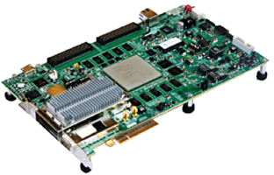
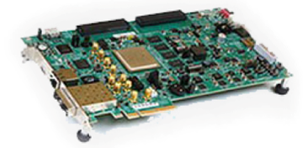


評価ボード
Virtex™ UltraScale™ FPGA
Kintex™ UltraScale FPGA
Versal™ AI コア シリーズ
VCU108 評価キット
（VU095 デバイス）
KCU105 評価キット
(KU040 デバイス)
VCU190 AI エンジンの開発キット (VC1902 シリコン)
詳細
japan.xilinx.com/vcu108
詳細
japan.xilinx.com/kcu105
詳細
japan.xilinx.com/vck190
Notes:
These boards are applicable to the applications and markets that this course covers.

Slide 17
まとめ
01
デザイン クロージャは、デザインのすべての側面を適切に制約して、設定された目標を達成するプロセスである
02
デザイン クロージャの 3つの主要な柱
ビヘイビア
タイミング
消費電力
03
ビヘイビア、タイミング、電力を同時に解決して、より迅速なタイム トゥ マーケット結果を達成する

Slide 18
GENERAL DISCLOSURE AND ATTRIBUTION STATEMENT
The information contained herein is for informational purposes only and is subject to change without notice.While every precaution has been taken in the preparation of this material, it may contain technical inaccuracies, omissions and typographical errors, and AMD is under no obligation to update or otherwise correct this information.Advanced Micro Devices, Inc. makes no representations or warranties with respect to the accuracy or completeness of the contents of this material, and assumes no liability of any kind, including the implied warranties of noninfringement, merchantability or fitness for particularpurposes, with respect to the operation or use of AMD hardware, software or other products described herein.No license, including implied or arising by estoppel, to any intellectual property rights is granted by this document.Terms and limitations applicable to the purchase or use of AMD’s products are as set forth in a signed agreement between the parties or in AMD's Standard Terms and Conditions of Sale.GD-18.
©2023 Advanced Micro Devices, Inc. All rights reserved. AMD, the AMD Arrow logo, Kintex, UltraScale, Virtex, Versal, Vivado, and combinations thereof are trademarks of Advanced Micro Devices, Inc. Other product names used in this publication are for identification purposes only and may be trademarks of their respective owners.

